Slide 1
АНАФИЛАКТИЧЕН ШОК
доцент д-р Господин ДИМОВ, дм
Notes:
1

Slide 2
Определения
2
Анафилаксия – това е тежка, животозастрашаваща, генерализирана или системна реакция на свръхчувствителност.*
    * J Allergy Clin Immunol 2006 ;117 : 391-7
Анафилактичен шок - Синдром на тъканна хипоперфузия, породен от генерализирана реакция на комплекса антиген-антитяло.
Notes:
2

Slide 3
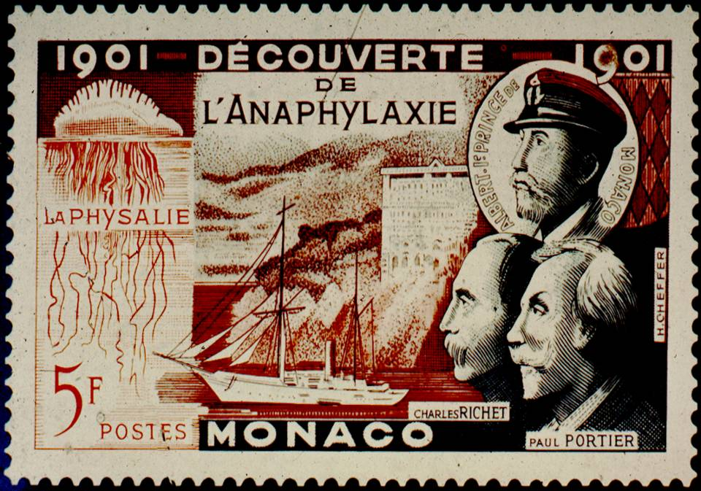
Исторически данни
3
Първият регистриран случай е през 2640 г пр. Хр. В йероглиф се споменава за ужилване от пчела на фараон.
През 1901 Richet и Portier въвеждат термина анафилаксия. От гръцки език ἀνά "срещу", и φύλαξις "защита".
Notes:
3
Реакцията на всеки организъм е индивидуална.

Slide 4
Анафилаксия
Остра системна алергична реакция, като резултат на реекспозиция на антиген, който включва IgE предизвикан отговор.
Причинява се от разпространен в околната среда белтък, който не е задължително да бъде опасен.
Най-често това са медикаменти, храни или ухапване от насекоми.
По характеристика това е Tип I свръхчувствителност.
4

Slide 5
Класификация
АНАФИЛАКСИЯ
АЛЕРГИЧНА
АНАФИЛАКСИЯ
НЕАЛЕРГИЧНА
АНАФИЛАКСИЯ
IgE медиирана
АНАФИЛАКСИЯ
ИМУНОЛОГИЧНА
НЕ IgE медиирана АНАФИЛАКСИЯ
Johansson SGO et al JACI 2004,113:832-6
5

Slide 6
Етиология
6
Най-чести причини:
  Храни
  Ухапване от пчели и оси
  Латекс
  Медикаменти:
    Антибиотици, анестетици, опиоди, мускулни релаксанти, НСПВС, Аспирин, контрастни вещества.
Редки причини:
  Ваксини
  Прах от различен произход, полени
Notes:
6
Винаги е налице някаква предразположеност на организма.

Slide 7
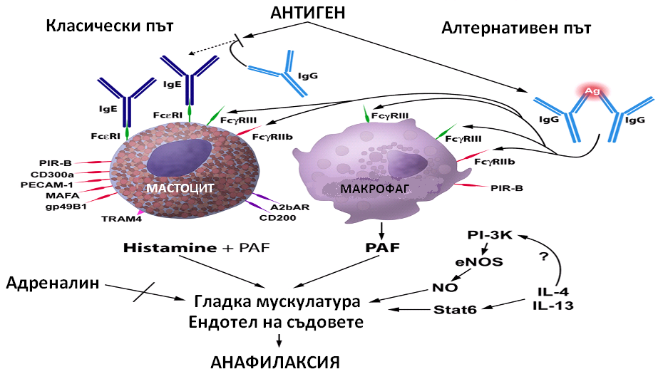
J Allergy Clin Immunol 2007;120:506-15

Slide 8
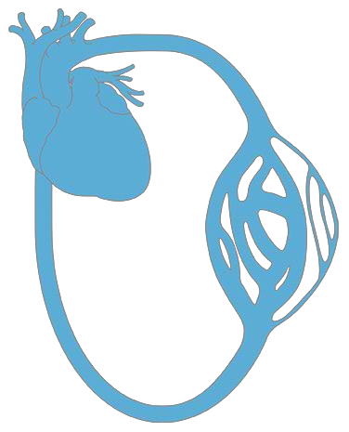
Анафилактичен шок
По своята характеристика това е вазогенен тип шок.
При този вид шок клетъчните промени настъпват най-бързо – още до 30-35 min.
8
Notes:
8
Вазогенният шок е от типа с ниско периферно съдово съпрoтивление.

Slide 10
Патофизиология
При реакцията антиген-антитяло и дегранулацията на мастоцитите се освобождават химични медиатори - хистамин, хепарин, брадикинин и калидин, предизвикващи:
Периферна вазодилатация, водеща до срив в артериалното кръвно налягане при висок МОС.
Повишена пропускливост на съдовата стена и излизане на течности в интерстициалното пространство, а оттам абсолютна хиповолемия и задълбочаваща промените.
Повишен тонус на гладката мускулатура във висцералните области – бронхи, черва.
10
Notes:
10

Slide 11
Патофизиология
Шоковото състояние е резултат от:
Относителната загуба на вътресъдов обем, поради настъпилата бързо прогресираща вазодилатация и стаза.
В по-късните стадии и от абсолютната хиповолемия, породена от излизането на течности от съдовете, поради нарушената съдова пропускливост.
11
Notes:
11

Slide 12
Клинична картина
12
Различават се пет клинични степени в зависимост от тежестта и вида на клиничните прояви, които най-често са:
Кожни промени
Белодробни промени
Сърдечносъдови промени
Други
Notes:
12

Slide 13
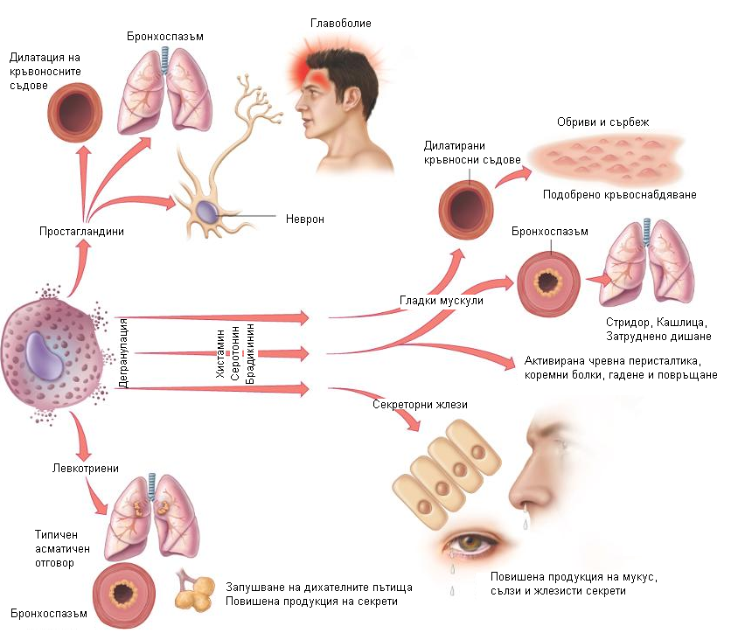
Клинична картина
13
Различават се пет клинични степени в зависимост от тежестта и вида на клиничните прояви, които най-често са:
Кожни промени
Белодробни промени
Сърдечносъдови промени
Други
Notes:
13

Slide 14
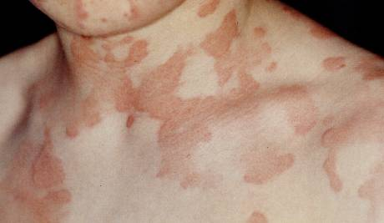
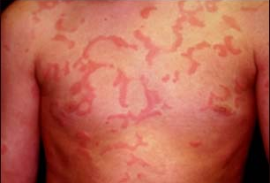
Кожни промени
14
Обикновено настъпват най-рано и се локализират по шията, лицето и предната част на гръдната клетка с бърза генерализация.
Notes:
14

Slide 15
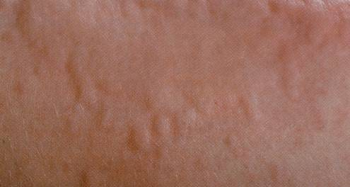
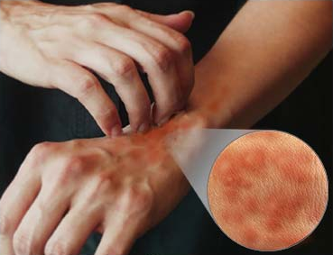
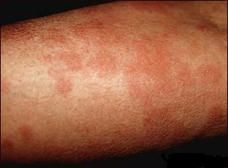
Кожни промени
15
Може да са предшествани от сърбеж, щипане или боцкане.
Оток на клепачите и устните
Изброените промени обикновено липсват при тежка хипотония.
Notes:
15

Slide 16
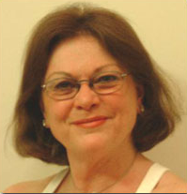
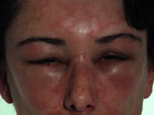
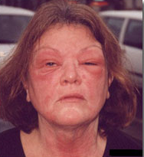
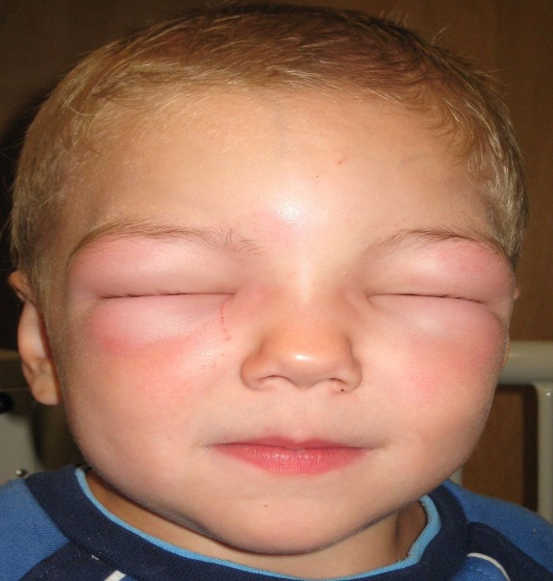
Кожни промени
Преди
След
16
Notes:
16

Slide 17
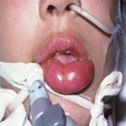
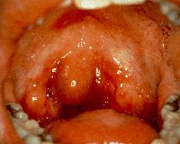
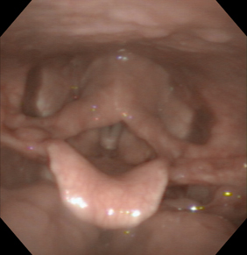
Белодробни промени
Нарушена проходимост на горните дихателни пътища – инспираторна диспнея (оток на Quincke).
Нарушена проходимост на долните дихателни пътища – експираторна диспнея – бронхоспазъм.
Хипоксемия и хиперкапния
Некардиогенен белодробен оток
17
Notes:
17
Смесен тип диспнея и манифестна дихателна недостатъчност.

Slide 18
Промени в кръвообращението
18
Понижаване на МОС
Тахикардия, брадикардия, аритмия
Силно намалено периферно съдово съпротивление
Ниско централно венозно налягане
Бързо настъпваща и тежка хипотония
Notes:
18
Водещи са промените в кръвообращението. Отначало компенсаторно повишеният МОС бързо намалява. Поради ниското ПСС и ниското преднатоварване, хипотензията е бърза и трудно контролируема.

Slide 19
Други
19
Кожата в по-късните стадии е бледа и посивяла.
Мидриаза
Повръщане, коликообразни болки в корема, диария.
Notes:
19
Съпътстващата симптоматика може да отвлече вниманието от истинските проблеми.

Slide 20
Диагностични критерии
Изпълнени са 3 от изброените критерии:
Внезапно начало и бързо прогресиране на симптомите.
Животозастрашаващи нарушения от страна на:
  Нарушена проходимост на дихателните пътища;
  Тежки нарушения в дишането;
  Нарушения в кръвообращението.
Кожни и лигавични промени – зачервяване, уртикария, ангиоедем.
Диагнозата се потвърждава от установяване на познат за пациента алерген.
20
Notes:
20

Slide 21
Диагностични критерии
Запомнете:
Промените по кожата и лигавиците не са знак за анафилактична реакция, ако са самостоятелно изявени.
Тези промени могат да са прикрити или липсващи при 20% от пациентите (при някои от тях се установяват само нарушения в кръвообращението).
Налице може да е симптоматика от страна на ГИТ – гадене, повръщане, коремни болни, диария.
Съпътстващата симптоматика може да отвлече вниманието от истинските проблеми.
21
Notes:
21

Slide 22
Диагностични критерии
22
Критерий 1:
Увреждане на кожата и/или лигавиците – уртикария, сърбеж или зачервяване, оток на устните или на езика и мъждеца, съчетано с един от следните симптоми:
  Остра дихателна недостатъчност – диспнея, бронхоспазъм, стридор, хипоксия.
  Понижаване на САКН под 90 mmHg или органна дисфункция – хипотония, синкоп, инконтиненция.
Notes:
22

Slide 23
Диагностични критерии
Критерий 2:
Два или повече от изброените симптоми, след излагането на вероятен алерген:
Увреждане на кожата и/или лигавиците – уртикария, сърбеж или зачервяване, оток на устните или на езика и мъждеца, съчетано с един от следните симптоми:
  Остра дихателна недостатъчност – диспнея, бронхоспазъм стридор, хипоксия.
  Понижаване на САКН под 90 mmHg или органна дисфункция – хипотония, синкоп, инконтиненция.
  Продължаващи оплаквания от ГИТ – коремни болки, повръщане.
23
Notes:
23

Slide 24
Диагностични критерии
Критерий 3:
Понижаване на САКН под 90 mmHg или с повече от 30% от началното при възрастни, след излагане на познат алерген.
В детската възраст, понижаването на САКН се определя като:
  При деца от 1 месеца до 1 година - по-ниско от 70 mmHg
  При деца от 1 до 10 години – по-ниско от 70 mmHg + (2 x възрастта)
  При деца от 11 до 17 години – по-ниско от 90 mmHg.
24
Notes:
24

Slide 25
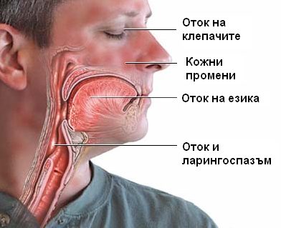
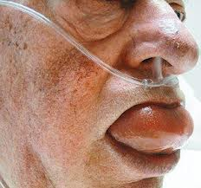
I степен
25
Генерализирани промени по кожата и лигавиците:
  - Еритем
  - Уртикариални промени
  - Ангио-невротичен оток
Notes:
25
Най-леката степен е кожни и лигавични промени.

Slide 26
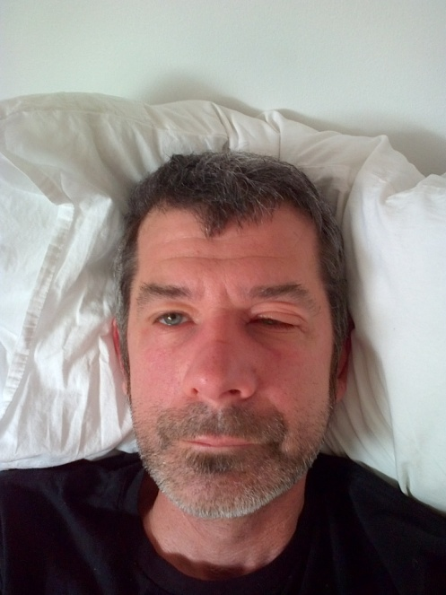
II степен
26
Умерено изразени повсеместни органни промени:
  - Генерализирани промени по кожата и лигавиците
  - Хипотензия и тахикардия
  - Бронхиална хиперреактивност:
    Кашлица
    Диспнея
Notes:
26
Започват явления от виталните системи: дихателна, сърдечно-съдова.

Slide 27
III степен
27
Тежка животозастрашаваща патология, налагаща специфична терапия:
  Синкоп, брадикардия, тахикардия, аритмия
  Бронхоспазъм
  Промените по кожата и лигавиците липсват, или се проявяват при нормализиране на перфузията.
Notes:
27

Slide 28
IV степен
28
Тежки степенни нарушения в съзнанието
Неефективно кръвообращение
Спиране на дишането
Това състояние отъждествяваме с клинична смърт.
Notes:
28

Slide 29
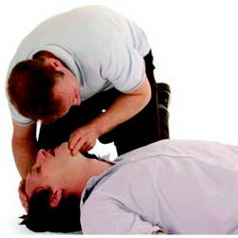
V степен
КПАрест и провеждане на кардиопулмонална ресусцитация.
Смърт, настъпила след неефективно провеждана кардио-пулмонална и церебрална ресусцитация.
29
Notes:
29
Неефективна ресусцитация при настъпилите тежки усложнения.

Slide 30
Резултати от клиничните проучвания
Разпространение:
  Деца – 34%
  Възрастни – 66%
При 80,5% от случаите се е наложило спешна намеса на медицински екип.
При 44,5% в лечението е включен Adrenaline.
Честотата на хоспитализациите е 59,3%.
30
Notes:
30

Slide 31
Резултати от клиничните проучвания
При 47,6% от случаите реакцията е довела до развитието на Анафилактичен шок.
Тежки системни реакции – 36,7%
Ларингеален ангио-едем – 12,4%
Тежък астматичен пристъп – 4,4%.
31
Notes:
31

Slide 32
Смъртност
Рискови фактори:
  Забавено приложение на Adrenaline
  Прием на бета-блокери или ИАЕ
  Надбъбречна недостатъчност
  Астма или други съпътстващи заболявания
  Венозно приложение на алергена
При 90% от смъртните случаи КПАрест се предхожда от диспнея.
32
Notes:
32

Slide 33
Начално поведение
Премахнете при възможност алергизиращата нокса!
Проверете за състоянието на основните жизнени функции – съзнание, дишане, кръвообращение!
Поставете пациента в удобно положение! При ниско АКН - противошоково положение (Trendelenburg)!
Потърсете помощ!
33
Notes:
33
Извеждане от средата или премахване на ноксата (токсин, жило на насекомо).

Slide 34
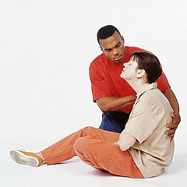
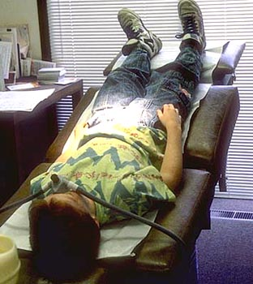
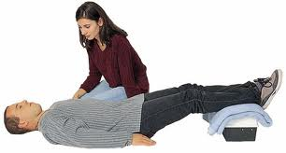
Позициониране при анафилактичен шок
34
Notes:
34

Slide 35
Начално поведение
Неотложна ресусцитация:
  Кислородолечение – ранно подаване на кислород с висок дебит.
  Осигуряване на проходимост на дихателните пътища – при необходимост ранна ендотрахеална интубация или кониотомия.
  Осигуряване на ефективна вентилация и адекватна оксигенация.
  Бързо прогресиращият оток на тъканите около ДП налага ранно осигуряване на тяхната проходимост.
35
Notes:
35

Slide 36
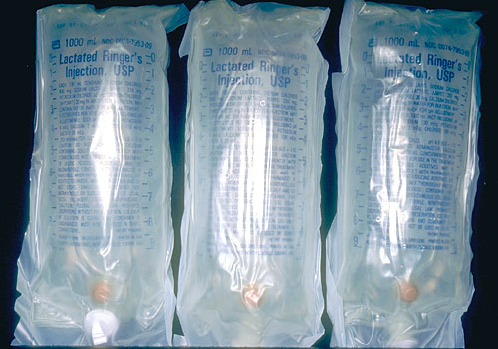
Начално поведение
Поддържане на АКН в референтни стойности, осигуряващо ефективна тъканна перфузия:
  - Поставяне на сигурни венозни пътища (венозна канюла 16 G) и започване на масивна инфузионна терапия:
    Кристалоидни разтвори – 10-30 ml/kg
    Колоидни разтвори – при нужда от кристалоидни над 30 ml/kg.
36
Notes:
36
Масивната инфузионната терапия има значителен принос за терапевтичния успех. При възрастни пациенти това са около 2000-3000 ml разтвор на Hartmann.

Slide 37
Медикаментозна автотерапия с Adrenaline
Adrenaline im в разреждане 1/1000:
  Възрастни - 500 mcg im (0,5 ml);
  Деца над 12 години - 500 mcg im (0,5 ml);
  Деца от 6 до 12 години - 300 mcg im (0,3 ml);
  Деца под 6 години – 150 mcg im (0,15 ml). *
* Jasmeet S. Resuscitation 2008;77:157-169.

Slide 38
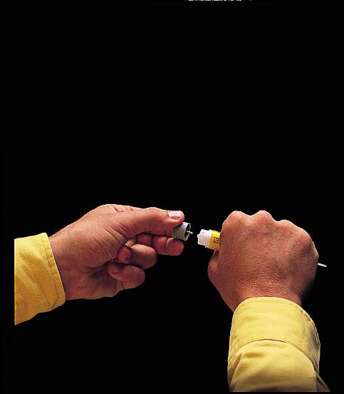
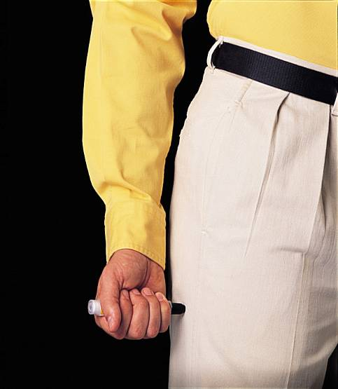
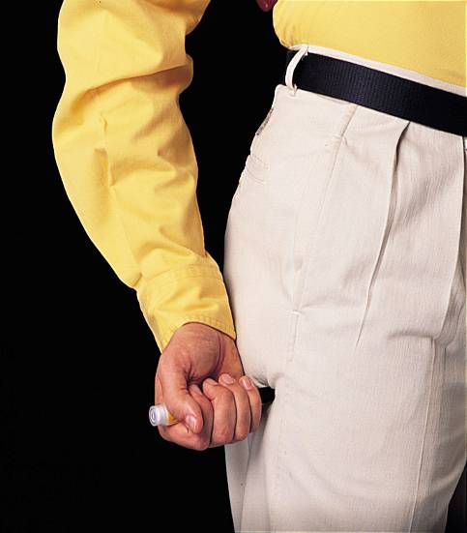
Медикаментозна автотерапия с Adrenaline
Notes:
38
Всички рискови пациенти трябва да бъдат инструктирани за правилното приложение на EpiPen®/EpiPen®*.След премахване на капачката на автоинжектора, черния връх се поставя в близост до месестата външната част на бедрото. Пациента е инструктиран, че не е необходимо да се отстранят всички дрехи, тъй като автоинжекторът е проектиран да работи ефективно през дрехите. Напомнете на пациента в никакъв случай да не докосва черния върха на авто-инжектора.
С бързо движение, инжектора се поставя под ъгъл от 90 градуса спрямо бедрото. Дръжте здраво в бедрото в продължение на няколко секунди. През това време се освобождава пружина-активен механизъм, и дозата Adrenaline се прилага. При упражняване на тренажор, "щракването" показва, че устройството работи правилно. Устройството се премахва и мястото на инжектиране се масажира в продължение на още няколко секунди. Затворя се балансовата тръба и се прилагат изискванията за правилното изхвърляне.
Пациентите трябва да бъдат инструктирани незабавно да отидат в най-близкото Спешно отделение за по-нататъшна медицинска помощ. На пациентите трябва да се напомни да съхраняват своето EpiPen на тъмно място при стайна температура; продължителни температурни крайности (охлаждане или кола, багажник) трябва да се избягват за оптималното функциониране на авто-инжектора. Пациентите трябва да се проверяват EpiPen ежемесечно за срока на годност и промяна на цвета. Ако срокът е изтекъл или лекарствен разтвор изглежда кафяв, устройството трябва да бъде изхвърлено и заменено веднага с ново.
* EpiPen®/EpiPen® Jr package instructions. Napa, Calif: Dey, L.P., December 2000.

Slide 39
Медикаментозна терапия с Adrenaline
Adrenaline в зависимост от степента:
  - I степен – обикновено не се нуждае
  - II степен – 10 - 20 mcg iv bolus
  - III степен – 100 - 200 mcg iv bolus
  - IV степен – КПР + 1 mg iv
39
Notes:
39
Adrenaline е медикамент на избор. Дозировката е в зависимост от клиничната картина.

Slide 40
Медикаментозна терапия с Adrenaline
Adrenaline iv може да доведе до фатални ритъмни нарушения и ОИМ при неправилното му приложение:
  - Много бързо;
  - Неразреден или във високи дози*
За преодоляването на тези странични ефекти Adrenaline се прилага венозно разреден до 1:10 000 – 100 mcg/ml в 10 ml спринцовка (Project Team of the Resuscitation council, UK, 2005).
  - 1 mcg/kg bolus + до 1-4 mcg/h iv
*Montanaro and Bardana, 2002.
40
Notes:
40
Adrenaline е медикамент на избор. Дозировката е в зависимост от клиничната картина.

Slide 41
Медикаментозна терапия с Adrenaline
  При деца 1-10 mcg/kg iv в зависимост от стойностите на АКН – търси се:
    α - вазоконстрикция
    β 1 – положителен инотропен ефект
    β 2 – бронходилатативен ефект*
Noradrenaline – 4-8 mcg/min iv
Ephedrine – 5-10 mg iv до обща доза 0.7 mg/kg iv
*Jasmeet S. Resuscitation 2008;77:157-169.
41
Notes:
41
Adrenaline има и бронходилатативен ефект. Други мощни симпатикомиметици с изразен съдовосвиващ ефект също се прилагат.

Slide 42
Медикаментозна терапия
Антихистаминови препарати:
  Diphenhydramine (H₁) 25 mg iv бавно или im
  H₂ блокери:
    Cimetidine 300 mg po, im, iv
42
Notes:
42

Slide 43
Особени случаи
Бронхоспазъм:
  Salbutamole inh – търсим бронходилатация, като се внимава за хипотензия:
    При неуспех - 100-200 mcg/kg + 5-25 mcg/kg iv
    Ipratropium inh
  Adrenaline при тежките форми
  Кортикостероидите не са задължителни.
43
Notes:
43

Slide 44
Особени случаи
Бременност:
  Ephedrine – 10 mg iv на всеки 1-2 min до обща доза 0.7 mg/kg iv.
  Поставяне на пациентката в ляво странично положение.
  При липса на ефект, добавете Adrenaline.
44
Notes:
44
При родилки винаги да се мисли и за синдром на долна празна вена.

Slide 45
Особени случаи
Пациенти, които са лекувани с β-блокери:
  Да се увеличи дозата на Adrenaline
  При липса на ефект:
    Glucagon – 1-2 mg iv bolus на всеки 5 min
    Noradrenaline – 0.1 mcg/kg/min iv
45
Notes:
45
Съпътстващото лечение с бета-блокери затруднява ефекта на симпатикомиметиците.

Slide 46
Проследяване
С продължителност най-малко за 24 h.
Много от пациентите не отговарят на приложеното лечение.
При 20% от пациентите е налице асимптоматичен период за 1 до 8 h.
Възможност за бързо развитие на нарушена проходимост на дихателните пътища с летален изход.
46
Notes:
46

Slide 47
При КПАрест
Осигуряване на проходими ДП и провеждане на адекватна оксигенация и ефективна вентилация.
Смъртта настъпва от ангиоедем и нарушена проходимост на горните и долните дихателни пътища. Вентилацията с балон и ендотрахеалната интубация могат да са неуспешни.
Кониотомията е затруднена от отока на тъканите.
47
Notes:
47

Slide 48
При КПАрест
В помощ за осигуряването на проходими дихателни пътища могат да бъдат:
  Ендотрахеална интубация с фиброоптика
  Ендотрахеална интубация чрез използването на пръстите като водач и поставяне на ЕТТ 7.0
  Спешна кониотомия с игла и провеждане на транстрахеална вентилация.
48
Notes:
48

Slide 49
При КПАрест
Подпомагане на кръвообращението с:
  - Приложение на съдосвиващи медикаменти:
    Adrenaline е медикамент на избор, като се прилагат високи дози – 1 до 3 mg iv за 3 min, 3 до 5 min за 3 min и след това 4-10 mcg/min (1 mg в 250 ml SG5%)
  - Бързо обемно заместване
49
Notes:
49

Slide 50
При КПАрест
Антихистаминовите препарати нямат доказан ефект, но и не са противопоказани.
Кортикостероиди – липсва доказан ефект, но могат да помогнат в постресусцитационния период.
Най-честите ритъмни нарушения са асистолия или БЕА, при които е показано приложението на Аtropine или транскутанно пейсиране.
50
Notes:
50

Slide 51
Анафилактична реакция?
Оценете пострадалия като използвате алгоритъма на подход АBCDE
Диагноза - проверете за:
Внезапно начало
Животозастрашаващи нарушения от страна на ЦНС, дишането или кръвообращението¹
Характерни кожни промени
Потърсете незабавно помощ!
Поставете пациента да е легнал с повдигнати крака, ако дишането позволява това
Notes:
¹ Животозастрашаващи нарушения:
А – Тежък оток, дрезгав глас, стридор
В – Повърхностно и често дишане, лесна уморяемост, свиркане, хриптене, цианоза, умора, обърканост, SpO₂<92%
С – Бледа и лепкава кожа, ниско АКН, отпадналост, сънливост, степенни нарушения в съзнанието до кома.
D – Disability – Състояние на пострадалия
E – Exposure – Излагане на алергена

Slide 52
ADRENALINE²
Ако притежавате необходимите умения и оборудване:
Осигурете проходими ДП
Кислородолечение с висок дебит
Проведете инфузионно лечение³
Chlorphenamine⁴
Hydrocortisone⁵
Проследявайте:
          Пулсова оксиметрия
          ЕКГ
          АКНалягане
Notes:
² ADRENALINE – Венозното приложение да се извършва само от персонал, който имат такъв опит в доза:
Възрастни - 50 mcg iv в титритащи дози
Деца – 1 mcg/kg iv
Ако нямате опит с венозното приложение на медикамента, приложете го мускулно (1/1000) в доза:
Възрастни – 500 mcg im (0.5 ml)
Деца над 12 години – 500 mcg im (0.5 ml)
Деца от 6 до 12 години – 300 mcg im (0.3 ml)
Деца под 6 години - 150 mcg im (0.15 ml)
Дозата може да се повтори след 5 min.
³ Инфузионно лечение/натоварване с кристалоидни разтвори:
Възрастни – 500-1000 ml iv
Деца – 20 ml/kg iv
Преустановете инфузията с колоиди, ако прецените, че тя може да бъде алергизиращата нокса.
⁴ CHLORPENAMINE
Възрастни и деца над 12 години – 10 mg im или бавно iv
Деца от 6 до 12 години – 5 mg im или бавно iv
Деца от 6 месеца до 6 години – 2.5 mg im или бавно iv
Деца под 6 месеца – 250 mcg/kg im или бавно iv
⁵HYDROCORTISONE HEMISUCCINATE
Възрастни и деца над 12 години – 200 mg im или бавно iv
Деца от 6 до 12 години – 100 mg im или бавно iv
Деца от 6 месеца до 6 години – 50 mg im или бавно iv
Деца под 6 месеца – 25 mg/kg im или бавно iv

Slide 53
Други медикаменти
Hydrocortisone hemisuccinate – 1000 mg iv инфузират се бавно, особено при пациенти с астма или такива, които редовно приемат кортикостероиди. Ефектът им настъпва обикновено след 4-6 час.
Methylprednisolone – 200 mg iv на 6 h
Н₁ и Н₂ блокери – без доказан ефект
53
Notes:
53
Бързодействащи, а не кортикостероиди са началното лечение. Блокерите на хистаминорецепторите: Antiallersine, Cimetidine не са с доказан ефект.

Slide 54
Еднофазна анафилаксия
Лечение
Начална
симптоматика
0
Време
Излагане на алерген
54
Notes:
54
При еднофазната анафилаксия възстановяването настъпва след няколко часа спонтанно или след лечение.

Slide 55
Двуфазна анафилаксия
Лечение
Лечение
От 1 до 38 часа
Повтаряща се фаза
Начална
фаза
Излагане на алерген
Време
Ellis AK, Day JH, Can Med Ass, 2003
55

Slide 56
Диагноза в Спешното отделение
Анамнестични данни за определяне на специфичния алерген.
Серумна Триптаза:
  Специфична за дегранулация на мастоцитите, като потвърждава анафилактичната реакция.
  Задържа високи нива до 6 h.*
* Lieberman PL et al, J Allergy Clin Immunol 2005;115:S483-523
56

Slide 57
Лабораторен скрининг
Начален – до 30-60 min след инцидента:
  - Серумна триптаза – над 25 mcg/l един час след агресията.
  - Серумен хистамин – над 9 nmol/l в часа на агресията потвърждават анафилактичния шок.
  - Специфични Ig E – определят причинителя (кураремиметици, латекс, Thiopental).
57
Notes:
57
Лабораторният скрининг потвърждава,че инцидентът се дължи на анафилактична реакция, като могат да се определят и причинителите.

Slide 58
Лабораторен скрининг
Т1
Т2
Серумен Хистамин
Серумна Триптаза
24 h Метаболизъм на Хистамина в урината
0 30 60 90 120 150 180 210 240 270 300 330
T1 = След започване на спешното лечение, T2 = 1-2 h след Т1.
T3 на 24 h в отделението. Серума се съхранява при t -20⁰С.
Notes:
58

Slide 59
Лабораторен скрининг
Как да се вземат изследванията:
  1 сух контейнер (7ml)
  1 контейнер с EDTA (7 ml)
  Изпращат се незабавно (не по-късно от 2 h) в лабораторията.
  При невъзможност да се съхраняват в хладилник на 4⁰ С до 12 h.
59
Notes:
59
От съдебно-медицинска гледна точка е важно спазването на протокола за вземане на изследвания.

Slide 60
Лабораторен скрининг
Кожни тестове:
  Правят се след 4-6 седмици след инцидента.
  Уместно е това да стане в специализиран алерго-анестезиологичен диагностичен център.
  Задължително се проверяват резултатите от проведените изследвания и анестезиологичния протокол.
  Издава се специален документ на пациента.
  Уведомява се НИЛС.
60
Notes:
60
Допълнителното тестуване, както издаването на специален документ са задължителни.

Slide 61
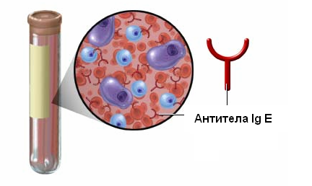
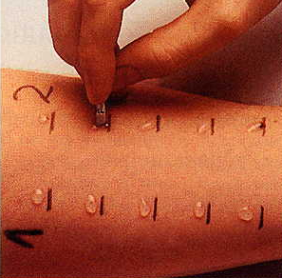
Лабораторен скрининг
61
Notes:
61

Slide 62
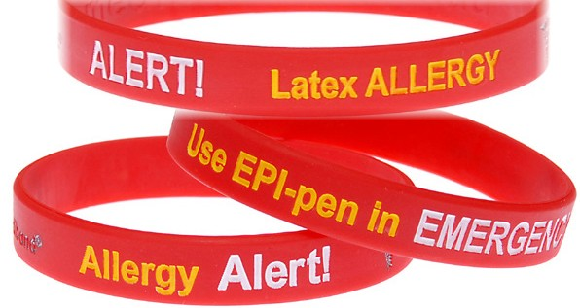
Профилактика
62
Notes:
62

Slide 63
